Slide 1
Metodología tradicional de desarrollo
ESPIRAL

Slide 2

Historia
•Creado por Barry Boehm en 1988.
•Modelo Evolutivo Espiral.
•Primer modelo en analizar la relación entre las iteraciones y los riesgos del proyecto.
•El modelo original tenía cuatro regiones.
•Variantes:
-Adaptado
-WinWin.

Slide 3
Características
•Proceso de software evolutivo.
•Minimizar y controlar el riesgo.
•Se buscan posibles alternativas.
•Iteraciones:
-Objetivos.
-Alternativas.
-Desarrollar y Verificar.
Notes:
http://procesosoftware.wikispaces.com/Modelo+Espiral
Es un modelo de proceso de software el cual tiene una naturaleza iterativa del desarrollo y combina actividades de desarrollo con gestión de riesgo, para minimizar y controlar el riesgo a la hora de desarrollar software.
Es utilizada especialmente en la ingenieria del software
Se comienza mirando las posibles alternativas de desarrollo, se opta por la de riesgo más asumible y se hace un ciclo de la espiral.
Si el cliente quiere seguir haciendo mejoras en el software, se vuelve a evaluar las distintas nuevas alternativas y riesgos y se realiza otra vuelta de la espiral, así hasta que llegue un momento en el que el producto software desarrollado sea aceptado y no necesite seguir mejorándose con otro nuevo ciclo.
En cada vuelta o iteración hay que tener en cuenta:
Los Objetivos: qué necesidad debe cubrir el producto.
Alternativas: las diferentes formas de conseguir los objetivos de forma exitosa, desde diferentes puntos de vista como pueden ser:
Características: experiencia del personal, requisitos a cumplir, etc.
Formas de gestión del sistema.
Riesgo asumido con cada alternativa.
Desarrollar y Verificar: Programar y probar el software.
Si el resultado no es el adecuado o se necesita implementar mejoras o funcionalidades:
Se planificaran los siguientes pasos y se comienza un nuevo ciclo de la espiral. La espiral tiene una forma de caracola y se dice que mantiene dos dimensiones, la radial y la angular:
Angular: Indica el avance del proyecto del software dentro de un ciclo.
Radial: Indica el aumento del coste del proyecto, ya que con cada nueva iteración se pasa más tiempo desarrollando.
Este sistema es muy utilizado en proyectos grandes y complejos como puede ser, por ejemplo, la creación de un Sistema Operativo.

Slide 4

Características
•Desarrollo rápido de versiones.
•Primeras versiones: prototipo.
•Últimas versiones: complejas.
Notes:
En el modelo espiral, el software se desarrolla en una serie de versiones incrementales. Durante las primeras iteraciones la versión incremental podría ser un modelo en papel o un prototipo, durante las últimas iteraciones se producen versiones cada vez más completas del sistema diseñado.
EL modelo en espiral se divide en un número de actividades de marco de trabajo, también llamadas REGIONES DE TAREAS , Cada una de las regiones están compuestas por un conjunto de tareas del trabajo llamado CONJUNTO DE TAREAS que se adaptan a las características del proyecto que va a emprenderse en todos los casos se aplican actividades de protección.

Slide 5
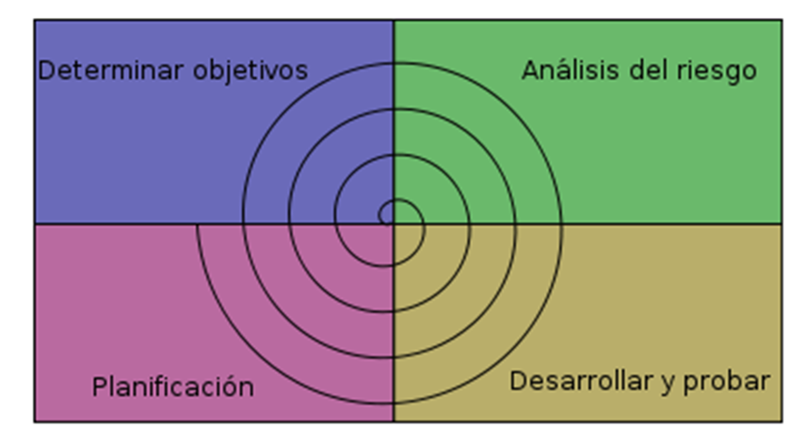
Modelo Espiral Clásico

Slide 6
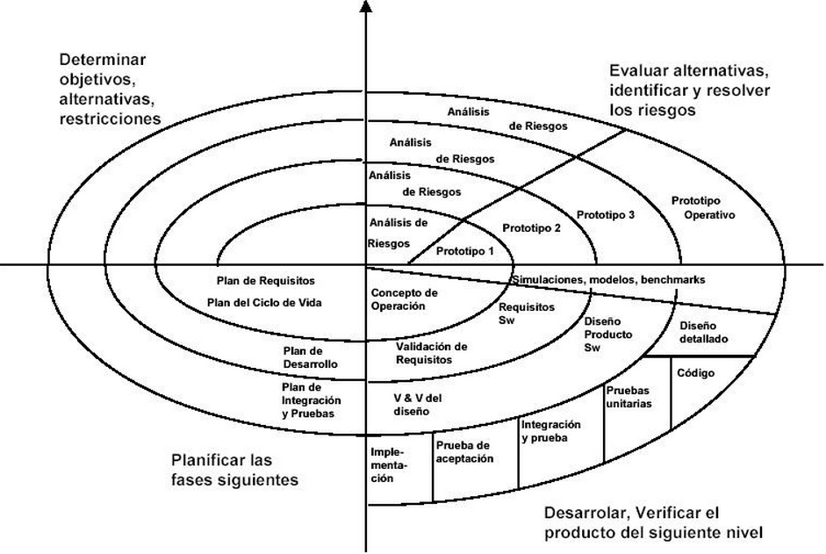
Ciclo de vida de un proyecto en Espiral
Notes:
V & V del diseño: Validación y verificación del diseño.
La dimensión radial mide el costo del proyecto.
La dimensión angular mide el grado de avance del proyecto.
Una vuelta en la espiral es un ciclo. Cada ciclo o iteración representa un conjunto de actividades.

Slide 7
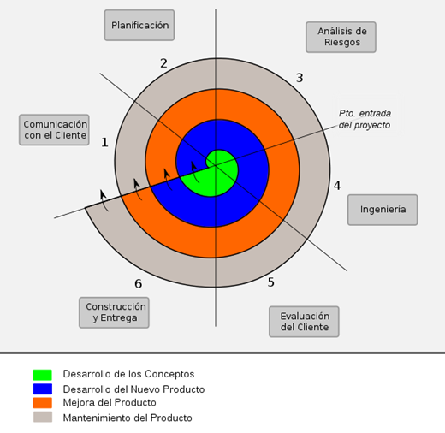
Modelo Espiral Adaptado
Notes:
El modelo se adapta y se aplica a lo largo de la vida del software, contrario al modelo clásico que finaliza al entregar el software.
Comunicación con el cliente: Establecer un canal de comunicación entre el desarrollador y el cliente.
Planificación: Se definen todos los requerimientos.
Análisis de riesgos: Se determinan las acciones concretas para evaluar riesgos relacionados con el proyecto.
Ingeniería: Se detallan las tareas necesarias para construir representaciones de la aplicación.
Construcción y adaptación: Se realizan las pruebas y instalaciones necesarias para brindar soporte al usuario.
Evaluación del cliente: Se definen las tareas requeridas para obtener la reacción del cliente conforme a las representaciones del software creadas.

Slide 8
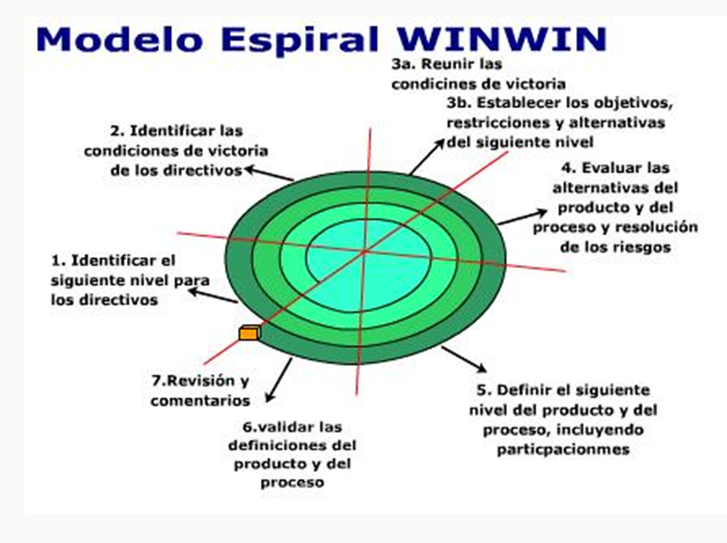
Modelo Espiral WinWin
Notes:
Directivo: Cliente escogido con interés directo en el producto, que puede ser premiado por la organización si tiene éxito o criticado si no.
Es otra variante del modelo espiral en donde se hace un énfasis en la participación del cliente en el proceso de desarrollo de un producto de software.
Se negocia coste frente a funcionalidad, rendimiento, calidad, etc.
El modeloWin-Win define un conjunto de actividades de negociación al principio de cada paso alrededor de la espiral
Se establecen negociaciones para que el producto satisfazga ampliamente las necesidades del cliente y su vez el desarrollador alcanza presupuesto y fechas de entrega razonables.

Slide 9
Ventajas
•Flexibilidad.
•Minimización de riesgos.
•Requerimientos no estáticos.
•Prototipos en cualquier etapa.
Notes:
El análisis del riesgo se hace de forma explícita y clara, por lo tanto se reducen riesgos del proyecto.
Al evaluarse riesgos en cada ciclo, es posible que se prevengan los problemas.
Al ser cíclico permite aplicar el enfoque de construcción de prototipos en cualquier etapa de evolución del producto.
Por su constante evaluación permite que los requerimientos no sean estáticos y puedan cambiar a lo largo del desarrollo.
No requiere una definición completa de los requerimientos del software a desarrollar para comenzar su funcionalidad.
Especial para aplicar a proyectos de gran escala por su flexibilidad y mitigación de riesgos.

Slide 10
Desventajas
•Genera mucho tiempo en el desarrollo del sistema.
•Requiere experiencia en la identificación de riesgos.
•No se aconseja utilizarlo en pequeños sistemas.
•Más costoso que otras metodologías de desarrollo.
Notes:
Genera mucho tiempo en el desarrollo del sistema ya que se puede llegar a iterar varias veces.
Requiere experiencia en la identificación de riesgos lo cual necesita de especialistas altamente calificados.
Debido a su elevada complejidad no se aconseja utilizarlo en pequeños sistemas.
Económicamente es bastante más costoso que otras metodologías de desarrollo.
Por la capacidad de la metodología de que el proyecto sea continuamente evaluado, es necesario que el cliente este en el proceso de manera continua.
Resulta difícil convencer a clientes potenciales de que es posible controlar el enfoque evolutivo de una metodología que posee fases de desarrollo iterativas y dinámicas.

Slide 11







Empresas que lo han adoptado
Notes:
•Cognifide: mercadeo tecnológico.
•SOLIDFIRE: sistemas de almacenamiento.
•Healthland: servicios información de salud.
•Universidad de Sidney: administración de sistemas.
•eXo Platform: colaboración empresas.
•HighWire (Universidad de Stanford): administración sistemas.
•j2 Global Communications: comunicación y mensajería.

Slide 12
Metodología ágil de desarrollo
SCRUM

Slide 13

Historia
Modelo fue identificado y definido por Ikujiro Nonaka e Hirotaka Takeuchi a principios de los 80.
Se basaron en cómo desarrollaban los nuevos productos empresas como : Fuji-Xerox, Canon, Honda, Nec, Epson, Brother, 3M y Hewlett-Packard.

Slide 14
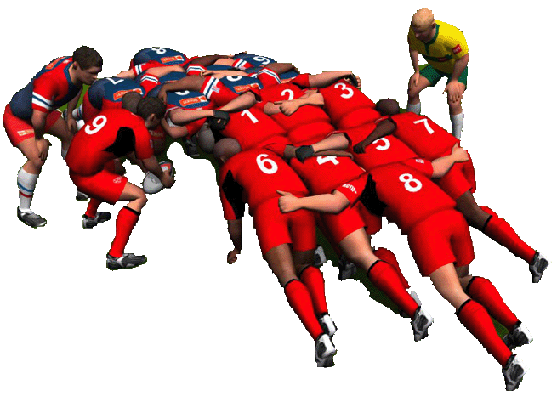
Historia
Nonaka y Takeuchi compararon la nueva forma de trabajo en equipo, con el avance en formación de scrum de los jugadores de Rugby, de ahí se acuñó el término “scrum”.

Slide 15

Historia
En 1995 Ken Schwaber formalizó el proceso para la industria de desarrollo de software en OOPSLA 95 (Object-Oriented Programming Systems & Applications conference) basado en los principios de scrum.

Slide 16
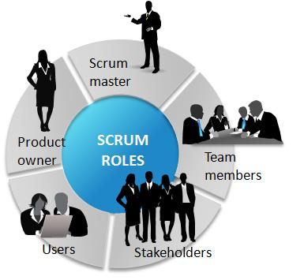
¿Qué es Scrum?
Sprints
Product Backlog
Sprint Backlog
Notes:
Scrum es una metodología ágil y flexible para gestionar el desarrollo de software, cuyo principal objetivo es maximizar el retorno de la inversión para su empresa.
Está basada en entregas parciales y regulares del producto final en base al valor que ofrecen a los clientes.
Sprint
El Sprint es el período en el cual se lleva a cabo el trabajo en sí. Es recomendado que la duración de los sprints sea constante y definida por el equipo con base en su propia experiencia. Se puede comenzar con una duración de sprint en particular (2 o 3 semanas) e ir ajustandolo con base en el ritmo del equipo, aunque sin relajarlo demasiado. Al final de cada sprint, el equipo deberá presentar los avances logrados, y el resultado obtenido es un producto potencialmente entregable al cliente. Asimismo, se recomienda no agregar objetivos al sprint o sprint backlog a menos que la falta de estos objetivos amenace al éxito del proyecto. La constancia permite la concentración y mejora la productividad del equipo de trabajo.
l ciclo anterior deberá repetirse hasta que todos los elementos del Blacklog hayan sido entregados. Entre los distintos Sprints no se deben dejar tiempos sin productividad.
El product backlog es un documento de alto nivel para todo el proyecto. Contiene descripciones genéricas de todos los requisitos, funcionalidades deseables, etc. priorizadas según su retorno sobre la inversión . Es el que va a ser construido. Es abierto y solo puede ser modificado por el product owner. Contiene estimaciones realizadas a grandes rasgos, tanto del valor para el negocio, como del esfuerzo de desarrollo requerido. Esta estimación ayuda al product owner a ajustar la línea temporal(KEV) y, de manera limitada, la prioridad de las diferentes tareas. Por ejemplo, si dos características tienen el mismo valor de negocio la que requiere menor tiempo de desarrollo tendrá probablemente más prioridad, debido a que su ROI será más alto.
La segunda etapa pasa por la definición del Sprint Backlog, documento que recoge las tareas a realizar y quién las desempeña. Es interesante asignar las horas de trabajo que va a suponer realizar cada una de ellas y asignarlas un coste. Si su volumen es muy grande, crear metas intermedias será un acierto.

Slide 17
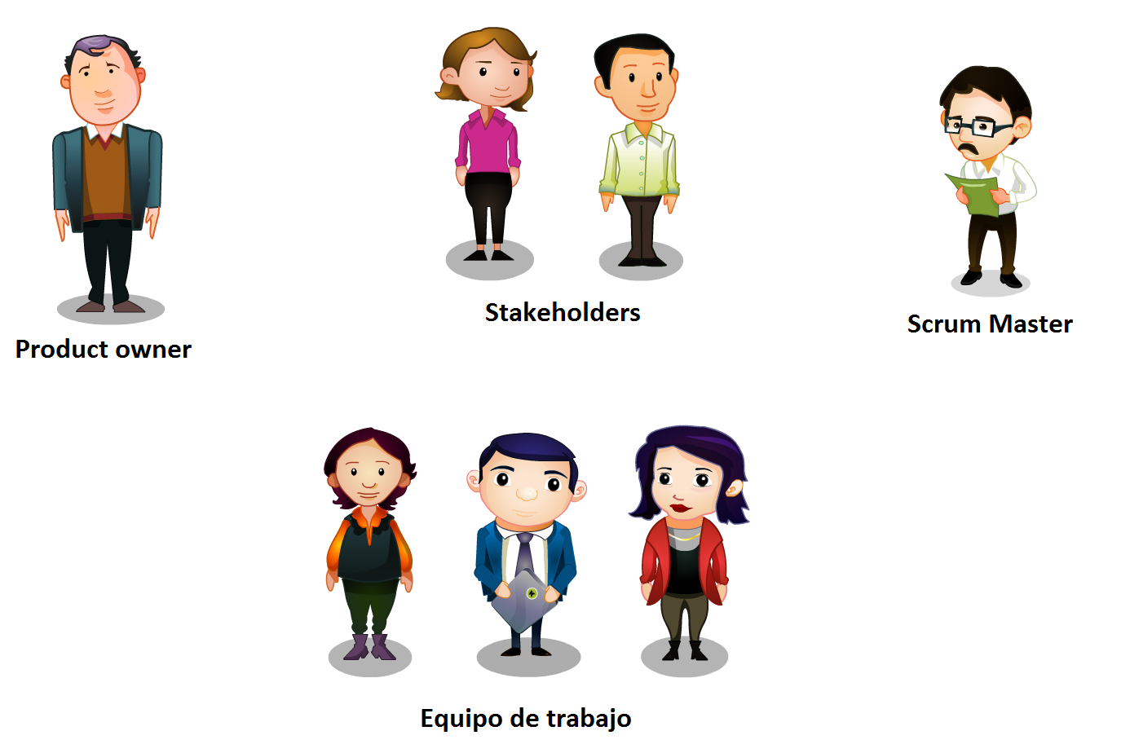
Roles
Notes:
ScrumMaster o facilitador: El Scrum es facilitado por un ScrumMaster, cuyo trabajo primario es eliminar los obstáculos que impiden que el equipo alcance el objetivo del sprint. El ScrumMaster no es el líder del equipo (porque ellos se auto-organizan), sino que actúa como una protección entre el equipo y cualquier influencia que le distraiga. El ScrumMaster se asegura de que el proceso Scrum se utiliza como es debido. El ScrumMaster es el que hace que las reglas se cumplan.
Product Owner: El Product Owner representa la voz del cliente. Se asegura de que el equipo Scrum trabaje de forma adecuada desde la perspectiva del negocio. El Product Owner escribe historias de usuario, las prioriza, y las coloca en el Product Backlog.
Este perfil es el encargado de definir los objetivos del proyecto y de garantizar que el equipo trabaja del modo adecuado para alcanzar dichos objetivos.
Equipo de desarrollo: El equipo tiene la responsabilidad de entregar el producto. Un pequeño equipo de 3 a 9 personas con las habilidades transversales necesarias para realizar el trabajo (análisis, diseño, desarrollo, pruebas, documentación, etc).
Stakeholders (Clientes, Proveedores, Vendedores, etc): Se refiere a la gente que hace posible el proyecto y para quienes el proyecto producirá el beneficio acordado que justifica su producción. Sólo participan directamente durante las revisiones del sprint.

Slide 18
Reuniones Scrum: Daily Scrum
¿Qué has hecho desde ayer?
¿Qué es lo que harás hasta la reunión de mañana?
¿Has tenido algún problema que te haya impedido alcanzar tu objetivo?
Notes:
Daily Scrum o Stand-up meeting
Cada día de un sprint, se realiza la reunión sobre el estado de un proyecto. Esto se llama daily standup o Stand-up meeting. El scrum tiene unas guías específicas:
La reunión comienza puntualmente a su hora.
Todos son bienvenidos, pero sólo los involucrados en el proyecto pueden hablar.
La reunión tiene una duración fija de 15 minutos, de forma independiente del tamaño del equipo.
La reunión debe ocurrir en la misma ubicación y a la misma hora todos los días.
Durante la reunión, cada miembro del equipo contesta a tres preguntas:²
¿Qué has hecho desde ayer?
¿Qué es lo que harás hasta la reunión de mañana?
¿Has tenido algún problema que te haya impedido alcanzar tu objetivo? (Es el papel del ScrumMaster recordar estos impedimentos).

Slide 19
Reuniones Scrum: Scrum de Scrum
¿Qué ha hecho tu equipo desde nuestra última reunión?
¿Qué hará tu equipo antes que nos volvamos a reunir?
¿Hay algo que demora o estorba a tu equipo?
¿Estás a punto de poner algo en el camino del otro equipo?
Notes:
Scrum de Scrum
Cada día normalmente después del “Daily Scrum”:
Estas reuniones permiten a los grupos de equipos discutir su trabajo, enfocándose especialmente en áreas de solapamiento e integración.
Asiste una persona asignada por cada equipo.
La agenda será la misma que la del Daily Scrum, añadiendo además las siguientes cuatro preguntas:
¿Qué ha hecho tu equipo desde nuestra última reunión?
¿Qué hará tu equipo antes que nos volvamos a reunir?
¿Hay algo que demora o estorba a tu equipo?
¿Estás a punto de poner algo en el camino del otro equipo?

Slide 20
Reuniones Scrum: Sprint Planning Meeting
Seleccionar qué trabajo se hará.
Preparar el Sprint Backlog que detalla el tiempo que tomará hacer el trabajo.
Identificar y comunicar cuánto del trabajo es probable que se realice durante el actual Sprint.
Ocho horas como límite.
Notes:
Reunión de Planificación del Sprint (Sprint Planning Meeting)
Al inicio del ciclo Sprint (cada 15 o 30 días), una “Reunión de Planificación del Sprint” se lleva a cabo.
Seleccionar qué trabajo se hará
Preparar, con el equipo completo, el Sprint Backlog que detalla el tiempo que tomará hacer el trabajo.
Identificar y comunicar cuánto del trabajo es probable que se realice durante el actual Sprint
Ocho horas como límite
Al final del ciclo Sprint, dos reuniones se llevarán a cabo: la “Reunión de Revisión del Sprint” y la “Retrospectiva del Sprint”.

Slide 21
Sprint Review Meeting
Revisar el trabajo que fue completado y no completado.
Presentar el trabajo completado a los interesados (alias “demo”).
El trabajo incompleto no puede ser demostrado.
Cuatro horas como límite.
Notes:
Reunión de Revisión del Sprint (Sprint Review Meeting)
Revisar el trabajo que fue completado y no completado
Presentar el trabajo completado a los interesados (alias “demo”)
El trabajo incompleto no puede ser demostrado
Cuatro horas como límite

Slide 22
Características de Scrum
Compatible con cualquier metodología.
Orientado a la entrega de valor.
Facilitador en entornos cambiantes.
Centrado en el equipo, las personas y su interacción.

Slide 23
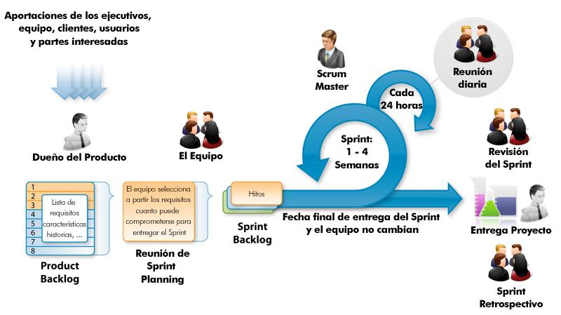
Ciclo de vida de un proyecto en Scrum

Slide 24
Ventajas
Producto funcional.
Expectativas y resultados tangibles.
Resultados anticipados.
Flexibilidad y adaptación.
Mitigación de riesgos.
Productividad y calidad.
Alineamiento cliente-desarrollo.
Equipo motivado.
Notes:
Ventajas
Entrega de un producto funcional al finalizar cada iteración, ya sea mensual, quincenal o semanal.
Gestión regular de las expectativas del cliente y basada en resultados tangibles. El cliente establece sus expectativas indicando el valor que le aporta cada requisito del proyecto y cuando espera que esté completado; y comprueba de manera regular si se van cumpliendo sus expectativas, da feedback, ya desde el inicio del proyecto puede tomar decisiones informadas a partir de resultados objetivos y dirige estos resultados del proyecto, iteración a iteración, hacia su meta.
Resultados anticipados (time to market). El cliente puede empezar a utilizar los resultados más importantes del proyecto antes de que esté finalizado por completo.
Flexibilidad y adaptación respecto a las necesidades del cliente, cambios en el mercado, etc. De manera regular el cliente redirige el proyecto en función de sus nuevas prioridades, de los cambios en el mercado, de los requisitos completados que le permiten entender mejor el producto, de la velocidad real de desarrollo, etc.
Mitigación sistemática de los riesgos del proyecto. Desde la primera iteración el equipo tiene que gestionar los problemas que pueden aparecer en una entrega del proyecto. Al hacer patentes estos riesgos, es posible iniciar su mitigación de manera anticipada.
Productividad y calidad. De manera regular el equipo va mejorando y simplificando su forma de trabajar.
Alineamiento entre el cliente y el equipo de desarrollo. Los resultados y esfuerzos del proyecto se miden en forma de objetivos y requisitos entregados al negocio. Todos los participantes en el proyecto conocen cuál es el objetivo a conseguir. El producto se enriquece con las aportaciones de todos.
Equipo motivado. Las personas están más motivadas cuando pueden usar su creatividad para resolver problemas y cuando pueden decidir organizar su trabajo.

Slide 25
Desventajas
Se requiere ScrumMaster.
Cambios frecuentes a funcionalidad.
Estimación costo-trabajo.
Problemas si fecha de entrega y precio en contrato.
Cliente debe estar muy involucrado.
Notes:
Desventajas
Se requiere de un Scrum Master, experto en la metodología que monitorice su cumplimiento.
A menos que exista una fecha definitiva de entrega, Scrum puede causar problemas con los alcances debido a que los administradores del proyecto se verán tentados a requerir nueva funcionalidad constantemente.
La estimación del costo y tiempo de un proyecto se verá afectada si una tarea no se define correctamente.
Esta metodología requiere miembros de equipo experimentados y motivados. Si el equipo consiste de personas nuevas con poca experiencia, el proyecto podría no terminarse a tiempo.
Plantea un problema si el desarrollo está restringido por una fecha de entrega y un precio de entrega cerrados por contrato.
Presupone que el cliente está muy involucrado en el desarrollo, participa de forma activa y continua, y revisa frecuentemente el avance de la funcionalidad conforme salen a la luz los sprints. Esto sin embargo no parece producirse en la mayoría de nuestros proyectos: el cliente participa, pero no hasta el punto de dedicar tiempo y recursos para revisar pequeños avances en el desarrollo.

Slide 26






Empresas que lo han adoptado
Notes:
Google: practicó Agiles desde 1986 y adoptó Scrum hace 5 años. El creador de Scrum, Jeff Sutherland, ha trabajado con los equipos de Google proveyendo experiencia práctica.
Amazon.com: adoptó la metodología ágil desde 1999 pero fue hasta en 2004 que la adopción de Scrum se hizo oficial.
Backcountry.com: Scrum fue adoptado como metodología de desarrollo desde el año 2012 aunque ya antes se utilizaba la metodología Agile.
Intel: El grupo de ingeniería de desarollo de productos decidió coordinar la adopción de Scrum, usando 50 personas como voluntarias.
Microsoft.com: adoptó la metodología Scrum hace 5 años.
Yahoo!: la adopción de Scrum ha ido incrementándose desde hace años y cuentan con más de 150 equipos en Estados Unidos, Europa y Asia.

Slide 27
Referencias
Slideshare.(2014).Una experiencia práctica de Scrum a través del aprendizaje basado en proyectos mediado por TIC en un equipodistribuido--http://www.slideshare.net/sayazyi/una-experiencia-prctica-de-scrum-a-travs-del-aprendizaje-basado-en-proyectos-mediado-por-tic-en-un-equipo-distribuido.
Acerta Software. (2014). Metodología de desarrollo en espiral. Obtenido de http://www.acertasoftware.com/mspiral.html
Alarcos. (2014). CICLO DE VIDA DEL SOFTWARE. Obtenido de http://alarcos.inf-cr.uclm.es/doc/ISOFTWAREI/Tema03.pdf
Fariño, G. (2011). Modelo Espiral de un proyecto de desarrollo de software. Obtenido de http://www.ojovisual.net/galofarino/modeloespiral.pdf
QMETRY. (2014). Featured Case Studies. Obtenido de http://www.qmetry.com/customers
Universidad de Oriente. (2012). Metodologías para el desarrollo de software. Obtenido de http://wiki.monagas.udo.edu.ve/index.php/Metodolog%C3%ADas_para_el_desarrollo_de_software

Slide 28
Referencias
Wikipedia. (2014). Desarrollo en espiral. Obtenido de http://es.wikipedia.org/wiki/Desarrollo_en_espiral
Wikipedia. (2014). Software. Obtenido de Proceso de creación del software: http://es.wikipedia.org/wiki/Software#Proceso_de_creaci.C3.B3n_del_software
slideplayer(2014).Calidad del software y factores para su aseguramiento Gabriel G. Barrios Martínez Ingeniero de Sistemas – Universidad del Magdalena Auditor Interno
http://slideplayer.es/slide/1100627/

